Slide 1
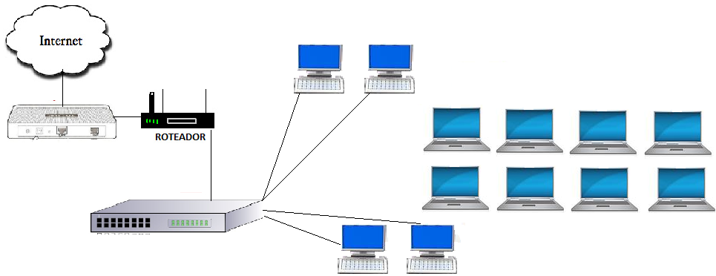
Laboratório arthur Dornelles
Desktops
Netbooks
Modem
Switch
Desktops

